Slide 1

KHỞI ĐỘNG

Slide 2

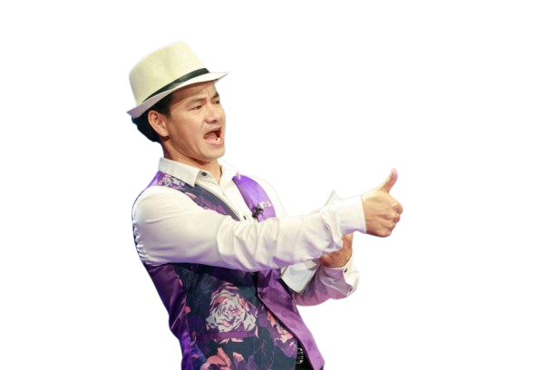
PHẢN XẠ
- HS có 5s ghép các chữ cái thành một từ/cụm từ hoàn chỉnh
- Mỗi 1 đáp án đúng, HS được 1 điểm cộng

Slide 3

Đ/A/N/H L/Ã/Ị
LÃNH ĐỊA

Slide 4
C/A/H/Ã L/A/Ú/H
LÃNH CHÚA

Slide 5
T/Ấ C/U/T/P N/Ự C/Ự/G
TỰ CUNG TỰ CẤP

Slide 6
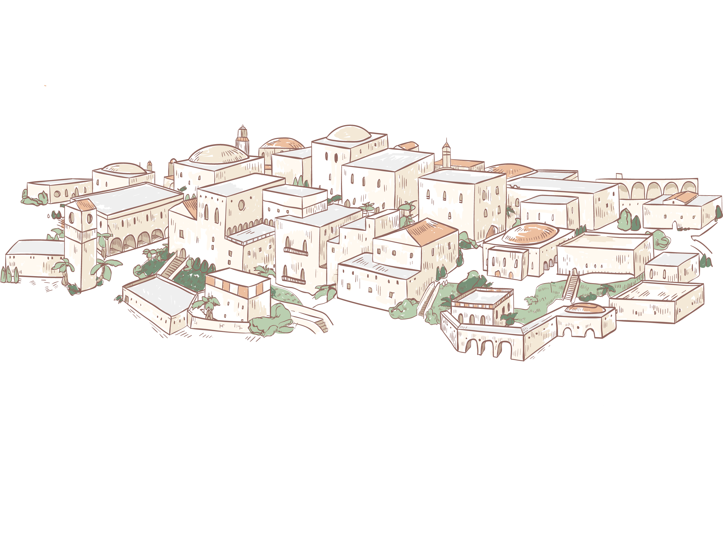
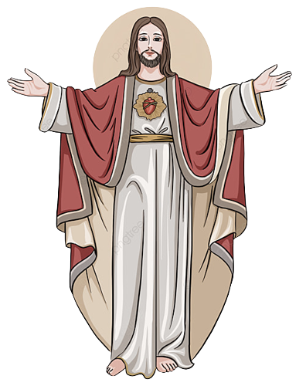
Tiết 4 – Bài 1: QUÁ TRÌNH HÌNH THÀNH VÀ PHÁT TRIỂN CỦA CHẾ ĐỘ PHONG KIẾN Ở TÂY ÂU

Slide 7
4. Sự xuất hiện và vai trò của thành thị trung đại
a. Nguyên nhân

Slide 8





NHANH TAY NHANH MẮT
Thời gian
2 phút
Xem SGK/ 12
điền từ/ cụm từ
Hình thức
cá nhân
Phát biểu
nhận quà

Slide 9
4. Sự xuất hiện và vai trò của thành thị trung đại
a. Nguyên nhân
Khai thác thông tin sgk/ 12, điền từ/ cụm từ hoàn thành nguyên nhân xuất hiện của các thành thị trung đại.
- (1)........................... , sản xuất thủ công nghiệp trong các lãnh địa phát triển, dẫn đến nhu cầu (2)................................
- Một số (3)............................ bỏ trốn khỏi lãnh địa hoặc dùng tiền chuộc thân phận.
- Các thị trấn nhỏ xuất hiện, dần dần trở thành các thành phố lớn, gọi là (4).........................................
Cuối thế kỉ XI
trao đổi hàng hoá
thợ thủ công
thành trị trung đại

Slide 10
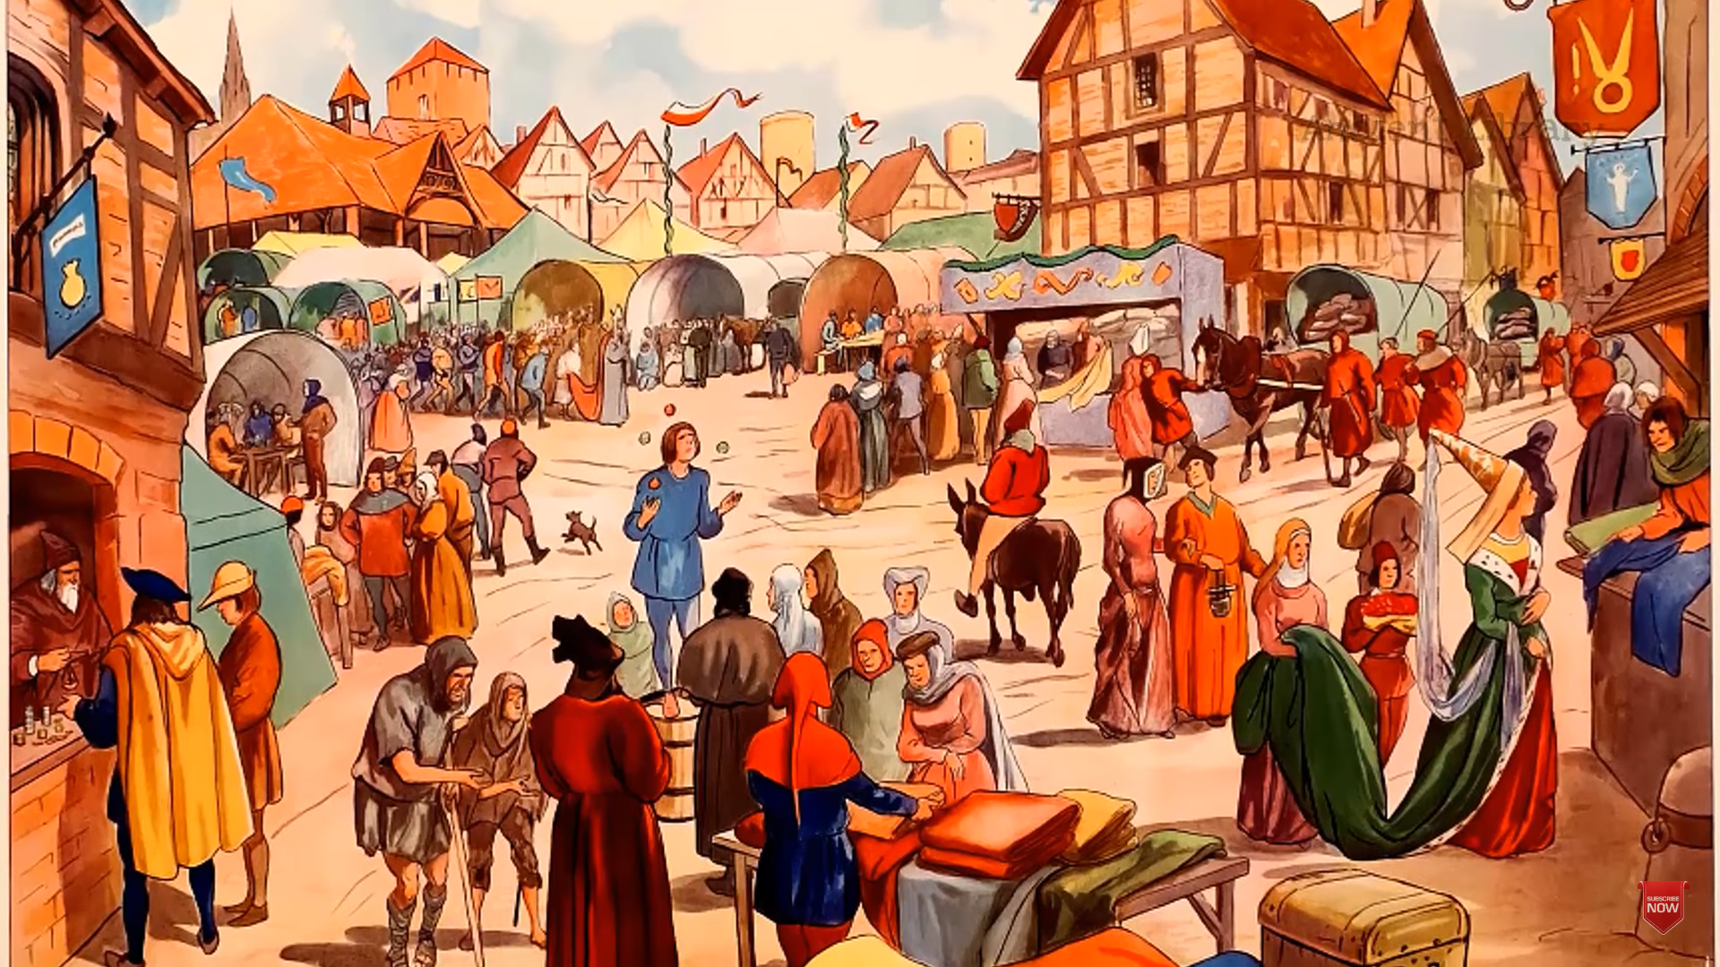
Mô phỏng thành thị trung đại

Slide 11
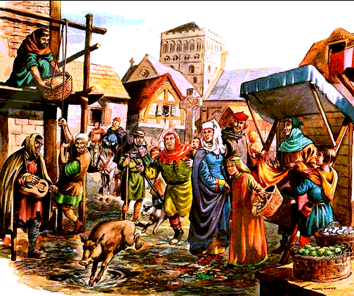
Mô phỏng thành thị trung đại

Slide 12
4. Sự xuất hiện và vai trò của thành thị trung đại
b. Vai trò
THỬ TÀI PHÂN TÍCH
Đọc thông tin slide, và trả lời câu hỏi. Từ đó rút ra vai trò của thành thị trung đại.

Slide 13

LUẬT THÀNH THỊ TRUNG ĐẠI
1. Tự do: Bất cứ ai, bao gồm cả những nông nô trốn thoát ra từ một lãnh địa, sống ở thành thị đủ một năm và một ngày đều được tự do.
2. Miễn giảm: Thị dân được quyền miễn và không phải làm việc trong các lãnh địa.
3. Tư pháp: Các thành thị có toà án riêng. Các công dân có uy tín được bầu ra để xét xử các vụ án liên quan đến thị dân.
4. Đặc quyền thương mại: Thị dân có thể bán hàng tự do trong chợ của thành thị và họ có thể thu phí đối với người ngoài thành thị muốn giao dịch ở đó.
(Rai - hat và Win - xton, Lịch sử thế giới - Hành trình nhân loại, NXB Holt, trang 327)
CÂU HỎI
1. Thị dân trong thành thị trung đại có đặc quyền thương mại gì? Nông nô trong lãnh địa phong kiến có đặc quyền đó không? Vì sao?
2. Từ khoá nào cho chúng ta thấy không khí sống trong thành thị trung đại? (Gợi ý: 2 từ)
3. Em thích sống trong thành thị hay lãnh địa hơn? Đưa ra 2 lí do để bảo vệ quan điểm của em?
4. Có nên nhân rộng mô hình thành thị không? Vì sao?

Slide 14
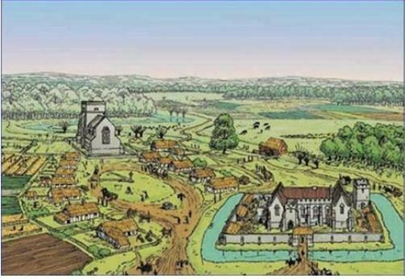
1. Thị dân trong thành thị trung đại có đặc quyền thương mại gì? Nông nô trong lãnh địa phong kiến có đặc quyền đó không? Vì sao?
KINH TẾ TỰ CUNG, TỰ CẤP
KINH TẾ HÀNG HOÁ
Phá vỡ kinh tế tự nhiên của lãnh địa. Tạo điều kiện cho sự hình thành và phát triển của kinh tế hàng hóa

Slide 15
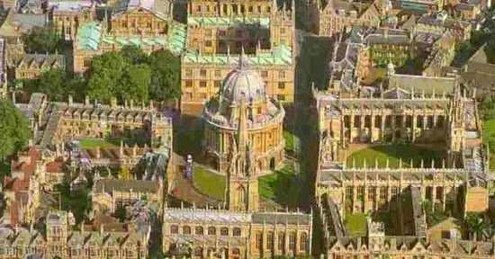
2. Từ khoá nào cho chúng ta thấy không khí sống trong thành thị trung đại? (Gợi ý: 2 từ)
KHÔNG KHÍ TỰ DO, CỞI MỞ
TIẾP THU VĂN HOÁ MỚI
Xây dựng nền văn hóa mới mang không khí tự do, cởi mở. Nhiều trường đại học được ra đời

Slide 16
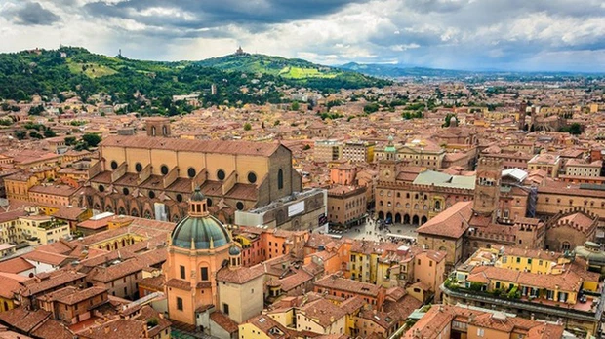
Đại học Bologna (Italia), thành lập năm 1088, được coi là đại học cổ nhất ở châu Âu

Slide 17
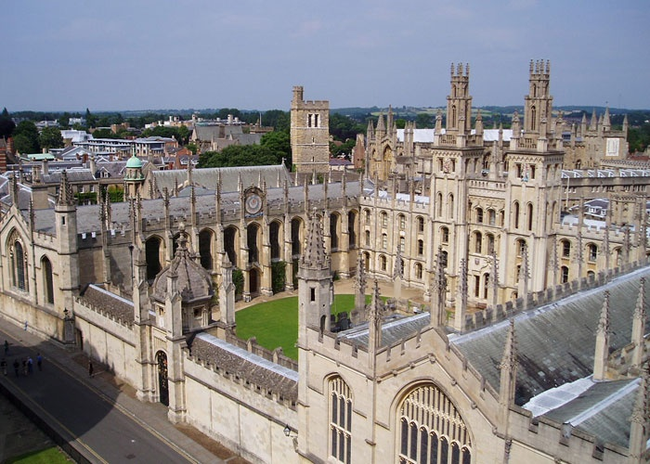
Oxford - trường đại học lâu đời nhất nước Anh, được thành lập vào khoảng thế kỉ XIII, là một trong những trường đại học danh tiếng nhất thế giới

Slide 18
3. Em thích sống trong thành thị hay lãnh địa hơn? Đưa ra 2 lí do để bảo vệ quan điểm của em?
- Nếu là lãnh chúa trong lãnh địa, em sẽ được được trải nghiệm cuộc sống của giới quý tộc với các hoạt động: luyện tập cung kiếm, cưỡi ngựa, tổ chức tiệc tùng, hội hè trong các lâu đài, dinh thự.
- Nếu là nông nô, em sẽ có cuộc sống lao động cực khổ, có khi bị lãnh chúa đánh đập.
- Nếu sống ở thành thị, em được:
+ Tiếp xúc với nhiều nền văn hoá mới, được sống trong những thị trấn tập nập, sầm uất.
+ Được tự do giao lưu kinh tế.

Slide 19
4. Có nên nhân rộng mô hình thành thị không? Vì sao?
Các đô thị châu Âu thời trung đại (gắn liền với vai trò của các thương nhân) chính là quê hương của nền kinh tế hàng hoá, của nền kinh tế công nghiệp và thương mại,... thúc đẩy sự phát triển mạnh của các quốc gia ở châu Âu thời hậu kì trung đại; tạo nền tảng cho sự phát triển trong các giai đoạn tiếp theo và đến ngày nay.

Slide 20
LÃNH ĐỊA PHONG KIẾN
THÀNH THỊ TRUNG ĐẠI
Góp phần xóa bỏ chế độ phong kiến phân quyền, xây dựng chế độ phong kiến tập quyền

Slide 21
4. Sự xuất hiện và vai trò của thành thị trung đại
Vai trò kinh tế
Vai trò chính trị
Vai trò văn hóa – tư tưởng
- Phá vỡ kinh tế tự nhiên của lãnh địa
- Tạo điều kiện cho sự hình thành và phát triển của kinh tế hàng hóa
- Góp phần xóa bỏ chế độ phong kiến phân quyền, xây dựng chế độ phong kiến tập quyền
- Xuất hiện tầng lớp thị dân, xây dựng nền văn hóa mới mang không khí tự do, cởi mở.
- Nhiều trường đại học được ra đời

Slide 22
LUYỆN TẬP

Slide 23

KINH TẾ THUỘC ĐỊA
KINH TẾ PHONG KIẾN
A
C
KINH TẾ HÀNG HOÁ
KINH TẾ TỰ CUNG, TỰ CẤP
B
D
1. Thành thị trung đại đã tạo điều kiện cho sự hình thành và phát triển của hình thái kinh tế nào?
Notes:
GV nhấn vào câu trả lời ko nhấn vào A B C D
Đáp án đúng: B

Slide 24
Góp phần duy trì sự tồn tại của chế độ phong kiến phân quyền ở Tây Âu
Góp phần tích cực xoá bỏ chế độ phong kiến ở Tây Âu
A
C
Góp phần tích cực xoá bỏ chế độ phong kiến phân quyền ở Tây Âu
Góp phần đưa Tây Âu đi lên con đường tư bản chủ nghĩa
B
D
2. Nội dung nào phản ánh đúng vai trò của thành thị trung đại ở Tây Âu?
Notes:
GV nhấn vào câu trả lời ko nhấn vào A B C D
Đáp án đúng: B

Slide 25
mang không khí tự do, mở mang tri thức cho mọi người.
tạo tiền đề cho sự phát triển của chủ nghĩa tự do cá nhân
A
C
hình thành phong trào cải cách giáo dục mạnh mẽ
thành lập được nhiều thương đoàn để trao đổi, buôn bán.
B
D
4. Nội dung nào sau đây phản ánh tác động của thành thị trung đại đối với văn hóa – giáo dục Tây Âu?
Notes:
GV nhấn vào câu trả lời ko nhấn vào A B C D
Đáp án đúng: B

Slide 26
THỊ DÂN
LÃNH CHÚA
A
C
NÔNG NÔ
TƯ SẢN
B
D
3. Sự xuất hiện của các thành thị trung đại đã đưa đến sự ra đời của tầng lớp nào?
Notes:
GV nhấn vào câu trả lời ko nhấn vào A B C D
Đáp án đúng: B

Slide 27
VẬN DỤNG
Nếu là một người dân sống ở thành thị, em sẽ lựa chọn làm công việc gì? Vì sao?

Slide 28
Thank you!

